Slide 1
11 ноября – 14 декабря 2024 года
ОТ БАЗОВЫХ РЕЗУЛЬТАТОВ К РЕЗУЛЬТАТАМ ВЫСОКИХ ДОСТИЖЕНИЙ
Пнёва Анна Васильевна
Учитель математики и информатики
Использование компьютерной программы
Microsoft Excel на уроках информатики, как средство
моделирования в решении разнообразных задач

Slide 2
Актуальность
Microsoft Excel — одна из самых интересных и загадочных программ в пакете MS Office. Интересна она многочисленными вычислительными возможностями, загадочность ее состоит в том, что большинство пользователей применяют лишь малую часть того, что может дать Excel. На самом деле, спектр возможностей программы практически безграничен: от создания простых таблиц, построения диаграмм и графиков до решения сложных вычислительных задач, а также моделирования различных производственных и обучающих процессов.
На сегодняшний день Excel одна из наиболее популярных программ в мире.

Slide 3
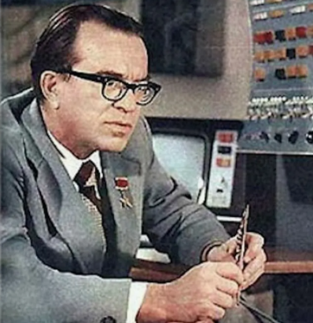
Это высказывание академика Ви́ктора Миха́йловича Глушкова (великий ученый XX века, пионер информатики и кибернетики, идеолог цифрового государства, академик Академии Наук СССР, известен своими научными результатами мирового значения в математике, информатике и кибернетике, вычислительной технике и программировании, созданием в этих областях науки собственных научных школ.
«Человек в XXI веке, который не будет уметь пользоваться ЭВМ, будет подобен человеку ХХ века, не умевшему ни читать, ни писать»
1923 – 1982г.

Slide 4
Использование компьютерной программы Microsoft Excel на уроках информатики как средства моделирования в решении разнообразных задач эффективно по нескольким причинам:
Функциональные возможности программы позволяют автоматизировать обработку данных, построение и исследование моделей.
Программа обладает стандартным интерфейсом и доступна для изучения и управления как ученикам, так и учителям.
Изучение Excel предусмотрено программами общего образования по информатике, что позволяет эффективно использовать программу в условиях межпредметных связей информатики с другими учебными дисциплинами, например, с математикой, физикой, географией, химией, вероятностью.

Slide 5
Результаты деятельности на рабочем листе Excel (тексты, таблицы, графики, формулы, диаграммы) «открыты» пользователю.
В Excel можно построить как простые наглядно-образные модели, основанные на возможности форматирования ячеек, так и сложные вычислительные модели, основанные на умении использовать формулы и функции.
.

Slide 6
Некоторые профессии, связанные с работой, математическим моделированием и использованием Excel
Аналитик данных. Специалист собирает, обрабатывает и анализирует данные, чтобы помочь организациям принимать обоснованные решения.
Бухгалтеры. С помощью Excel и Google Таблиц быстро решают рутинные задачи и автоматизируют создание отчётности. Готовят данные для налоговой и тендеров в сводных таблицах.
PR-специалисты. Анализируют соцсети, ведут статистику по публикациям, составляют базы данных клиентов и партнёров.

